Slide 1

Boat House 项目整体架构图
WEB
CLIENT
MANAGEMENT
APP
船屋点餐系统
船屋餐饮管理系统
Statistics Service
统计服务
Product Service
产品服务
Account Service
账户服务
REST API
REST API
REST API
Statistics DB
Product
DB
Account
DB
WORKER
Cache

Slide 2
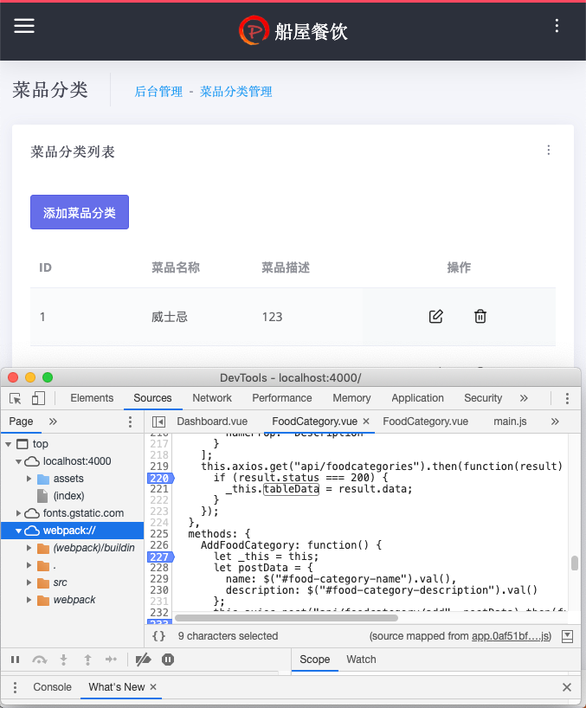
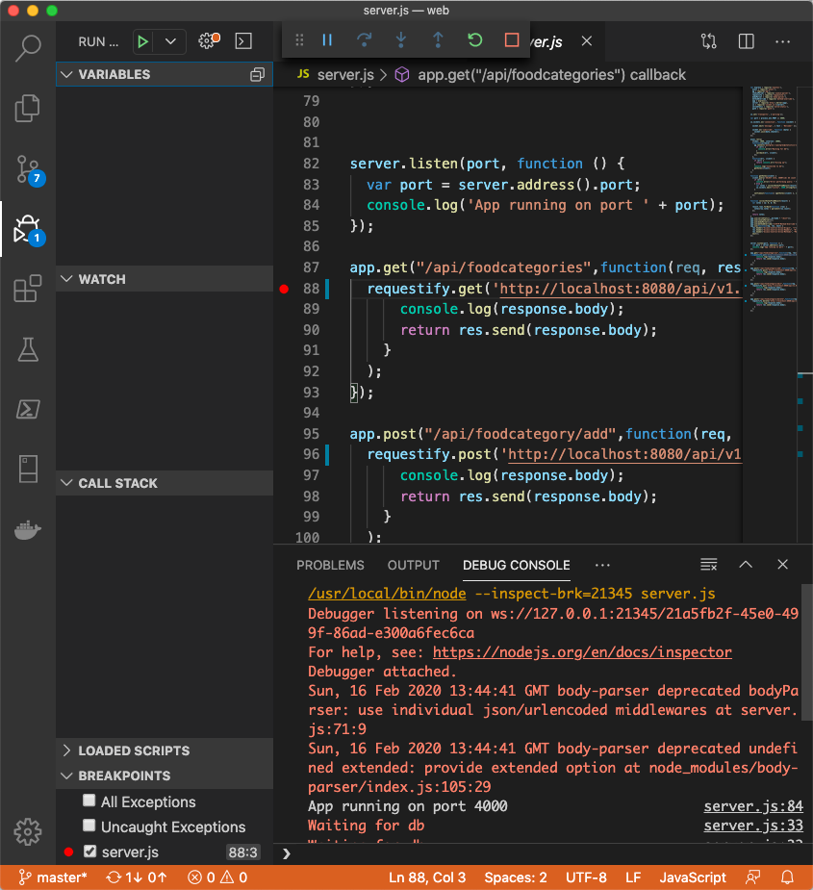
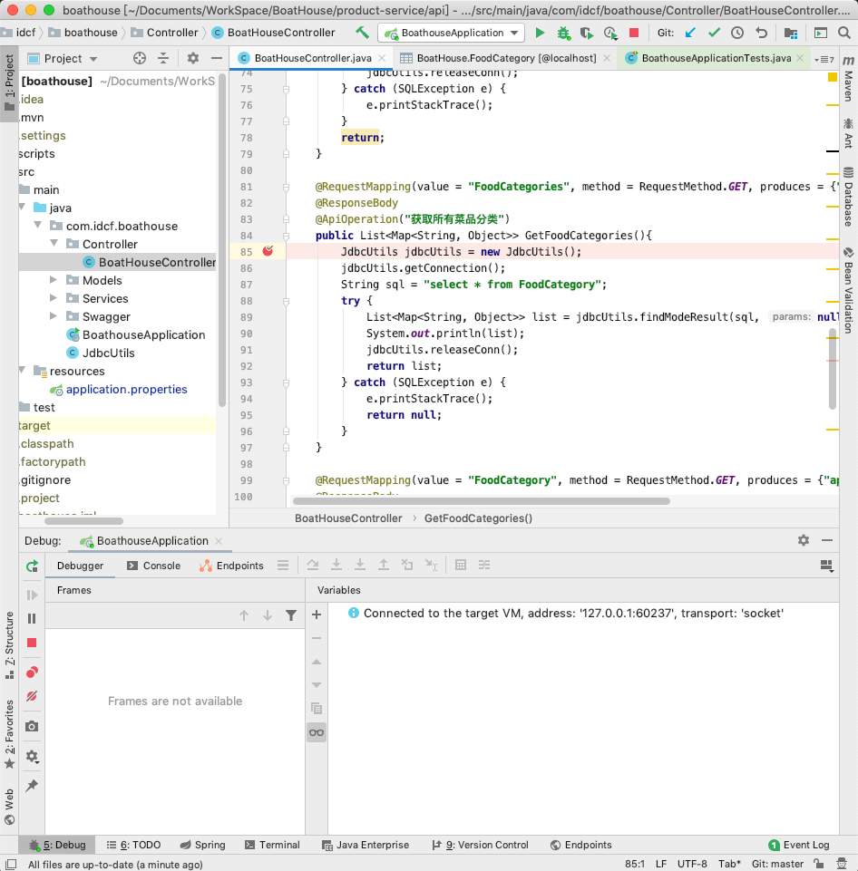
Boat House 开发环境调试
后台管理页面
浏览器开发者模式
Http Request
后端管理平台服务
VS Code Debugging
Http Request
Product Service服务 IDEA Debugging
Http Response
Http Response

